Slide 1

Introducción a JAVA y JavaFx
Desarrollo de aplicaciones modernas y recomendaciones para no abandoner el aprendizaje a medio camino.

Slide 2

Tayron Portillo
Máster en Administración de Empresas, desarrollador senior de software y gerente senior de proyectos bien versado en metodologías ágiles.
Con 17 años de experiencia, líder en la industria y en la fundación de numerosas empresas en mercados nacionales e internacionales.
Egresado como Ingeniero en Computación y Máster en Gestión y Dirección de Empresas de la Universidad Nacional de Ingeniería (UNI).

Slide 3

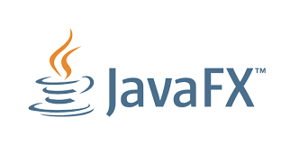
Introducción
Java
Java es un lenguaje de programación y una plataforma informática comercializada por primera vez en 1995 por Sun Microsystems. Hay muchas aplicaciones y sitios web que no funcionarán a menos que tenga Java instalado y cada día se crean más. Java es rápido, seguro y fiable.
JavaFx
Descripción JavaFX es una familia de productos y tecnologías de Oracle Corporation, para la creación de Rich Internet Applications, esto es, aplicaciones web que tienen las características y capacidades de aplicaciones de escritorio, incluyendo aplicaciones multimedia interactivas.

Slide 4
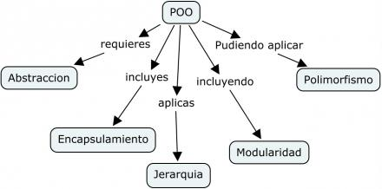
Paradigma Orientado a Objetos - POO
El paradigma orientado a objetos (OO) define los programas en términos de comunidades de objetos.
Los objetos con características comunes se agrupan en clases (un concepto similar al de tipo abstracto de dato (TAD)).
Los objetos son entidades que combinan un estado (es decir, datos) y un comportamiento (esto es, procedimientos o métodos).
Estos objetos se comunican entre ellos para realizar tareas.

Slide 5
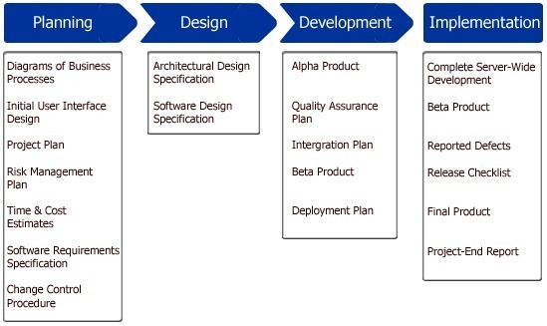
Elementos reales de un desarrollo de software

Slide 6
Metodologías ágiles de desarrollo de software
SCRUM
Agile RUP
Scrum es un proceso en el que se aplican de manera regular un conjunto de buenas prácticas para trabajar colaborativamente, en equipo, y obtener el mejor resultado posible de un proyecto. Estas prácticas se apoyan unas a otras y su selección tiene origen en un estudio de la manera de trabajar de equipos altamente productivos.
En Scrum se realizan entregas parciales y regulares del producto final, priorizadas por el beneficio que aportan al receptor del proyecto. Por ello, Scrum está especialmente indicado para proyectos en entornos complejos, donde se necesita obtener resultados pronto, donde los requisitos son cambiantes o poco definidos, donde la innovación, la competitividad, la flexibilidad y la productividad son fundamentales.
El Proceso Unificado Ágil de Scott Ambler o Agile Unified Process (AUP) en inglés es una versión simplificada del Proceso Unificado de Rational (RUP). Este describe de una manera simple y fácil de entender la forma de desarrollar aplicaciones de software de negocio usando técnicas ágiles y conceptos que aún se mantienen válidos en RUP. El AUP aplica técnicas ágiles incluyendo Desarrollo Dirigido por Pruebas (test driven development - TDD), Modelado Ágil, Gestión de Cambios Ágil, y Refactorización de Base de Datos para mejorar la productividad.

Slide 7
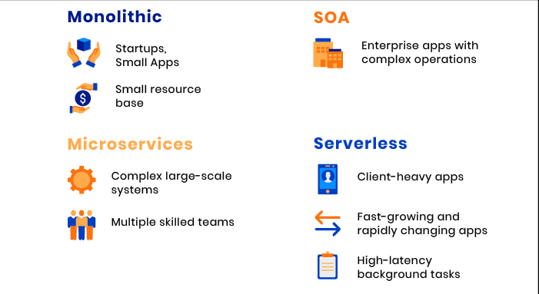
Qué hay de Nuevo en el mundo?

Slide 8
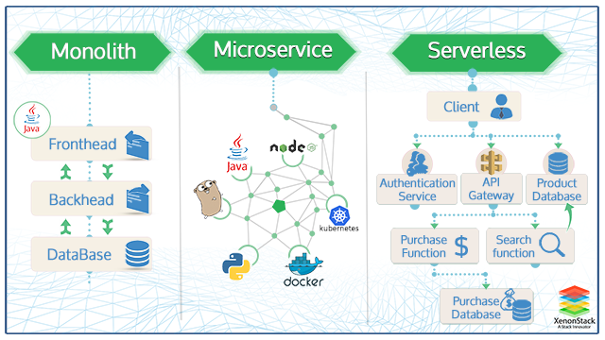
Un poco mas de detalle en los cambios

Slide 9

La mejor forma de aprender JAVA
La major forma de aprender JAVA NO EXISTE.
El aprendizaje debe adaptarse a las fortalezas y habilidades de los individuos.
Teniendo en cuenta lo anterior el aprendizaje debe estar dirigido a cubrir necesidades específicas de los mercados.
No deben preocuparse si no logran dominar todo JAVA, para eso se definió el trabajo colaborativo, bien sea local o remoto, siempre se puede aprender de los demás.

Slide 10
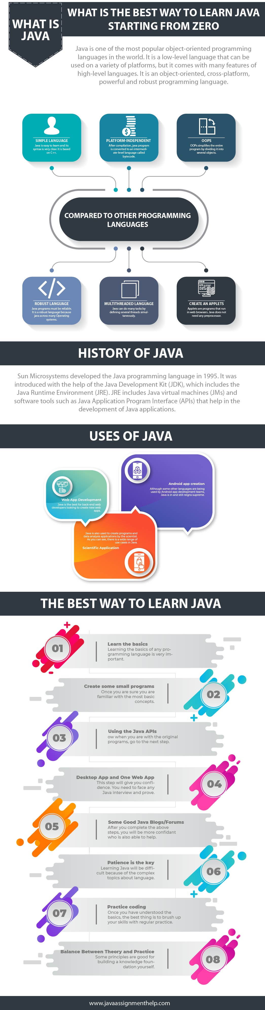
10 consejos de como aprender JAVA

Slide 11
10 consejos de como aprender JAVA

Slide 12
10 consejos de como aprender JAVA

Slide 13
10 consejos de como aprender JAVA

Slide 14
Conceptos muy importantes a tener en cuenta
Patrones de diseño
SOLID
Model View Presenter (Arquitectura)
Data Access Object (Creación)
Factory (Creación)
Façade (Arquitectura)
Layers (Arquitectura)
Command (Comportamiento)
S: Single responsibility principle o Principio de responsabilidad única
O: Open/closed principle o Principio de abierto/cerrado
L: Liskov substitution principle o Principio de sustitución de Liskov
I: Interface segregation principle o Principio de segregación de la interfaz
D: Dependency inversion principle o Principio de inversión de dependencia

Slide 15

Precondiciones para continuar
Para continuar con la presentación asumiremos que tienes conocimientos básicos de JAVA.
Instalación y configuración de JAVA en tu laptop es algo que vamos a omitir.
Vamos a concentrarnos en mostrar las características de JavaFx con los elementos que utilizaremos en nuestro ejemplo (CRUD).

Slide 16
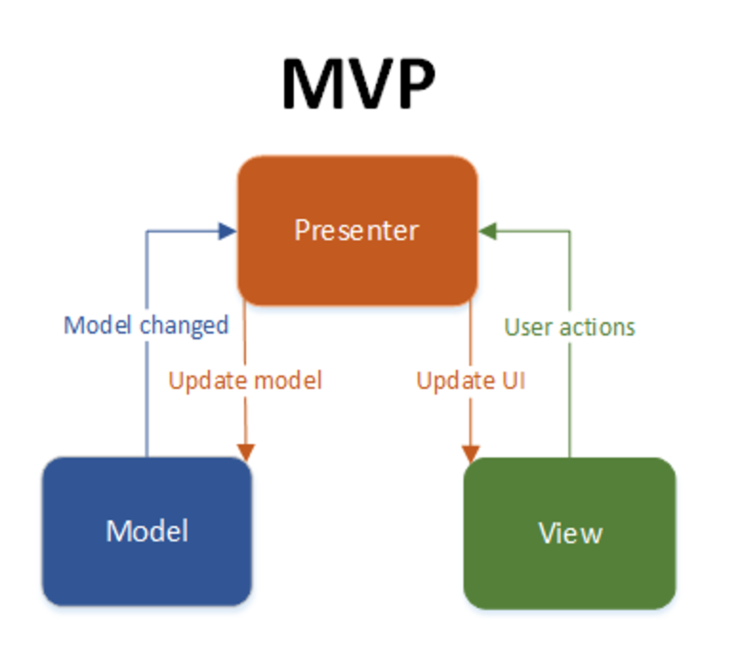
Aterrizando JAVAFX
El patron de diseño principal es el MVP (Model-View-Presenter).
Existen dos formas de desarrollar aplicaciones con JAVAFX que parten de un mismo origen: la primera es el estilo de desarrollo tipo SWING y la segunda es desarrollo utilizando JAVAFXxml y Scene Builder.
En este evento presentaremos el estilo jxml y SceneBuilder, tambien nos auxiliaremos de todos los conceptos que hemos aprendido sobre buenas practicas para desarrollar aplicaciones con JAVA.

Slide 17
Nuevo Proyecto de JAVAFX
Recursos
Conceptualización
JDK 8 o superior
Netbeans 8
JavaFx Scene Builder 2.0
MySQL
Dbeaver Community Edition 6.3.5
Subversion o Git source control server.
Vamos a desarrollar una agenda que permita guarder los datos de personas y empresas de nuestro interés, asi como el departamento del país al que pertenecen.
Personas require nombres, apellidos, cédula, teléfono, email y dirección.
Empresas require razonsocial, ruc, teléfono, email y dirección.
Departamento requiere un código de departamento y una descripción.

Slide 18
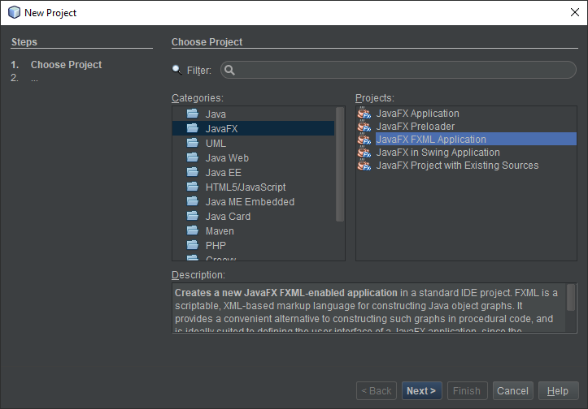
Elementos de nuestro desarrollo
Primeros pasos
Crear un Proyecto vacío JavaFx FXML Application.
Importar el contenido de la carpeta del Proyecto creado a un repositorio Subversion o Git.
Crear almacenes de datos en MySQL.
Utilizando al JPA crear las entidades usando reverse mapping para tener nuestros contenedores de datos.

Slide 19
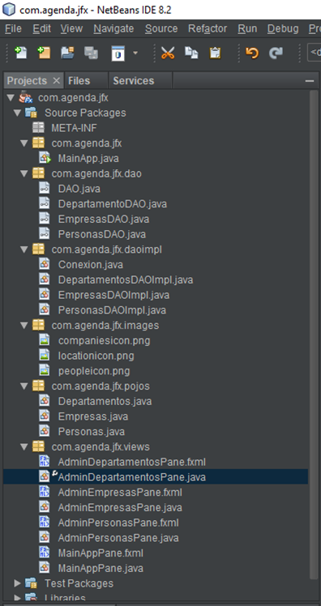
Hablemos de estrategia
Estructurar la aplicación en capas.
Implementar el patron de diseño Data Access Object.
Implementar el patron de diseño Model View Presenter.
En este modelo de desarrollo utilizaremos 3 tipos de contenedores de datos:
Entity que mapea cada tabla de la BD.
Entity que mapea los datos obenidos del Form.
Entity que mapea los datos de los controles del Form tipo: Datagrind, Combobox y Listbox.

Slide 20
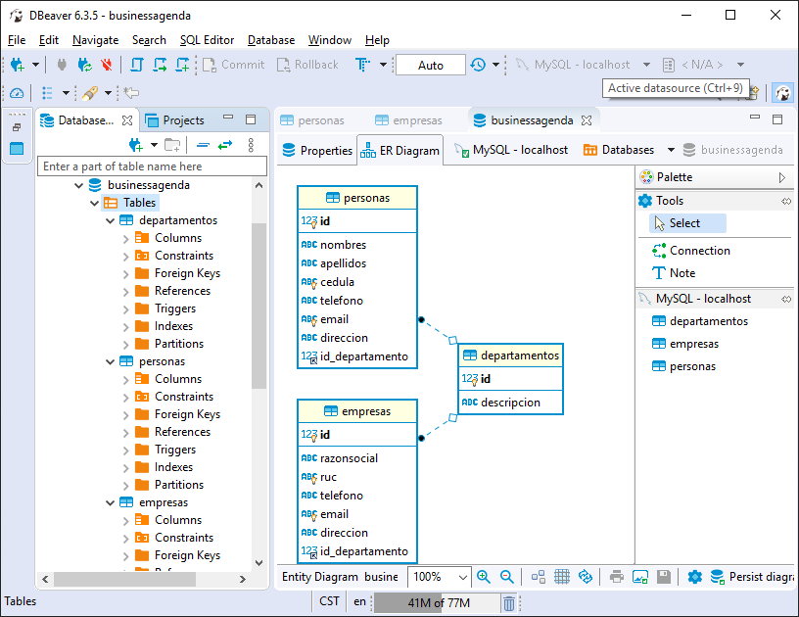
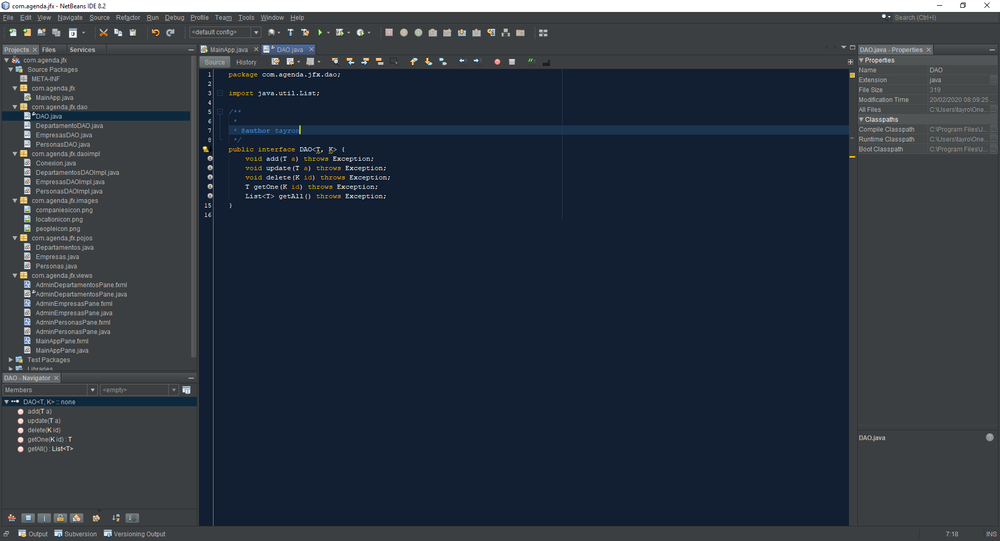
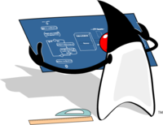
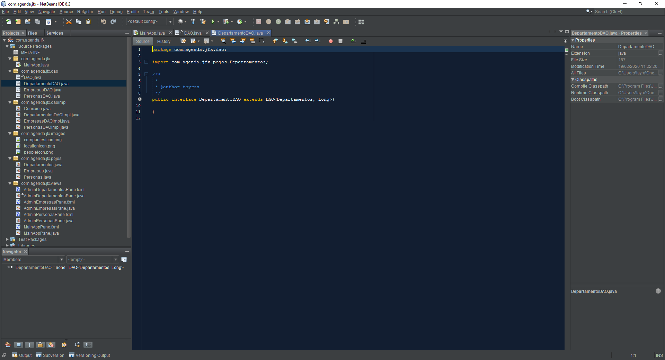
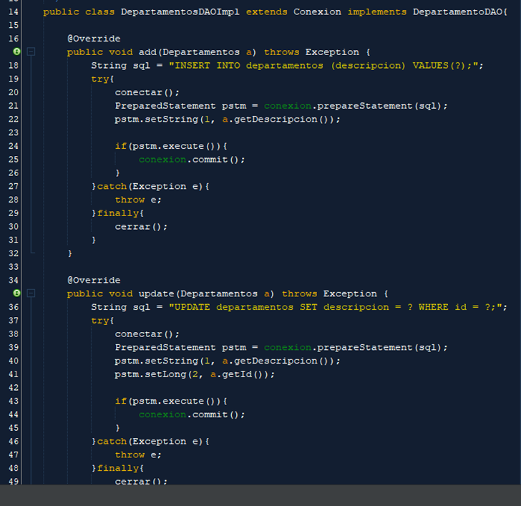

Slide 21
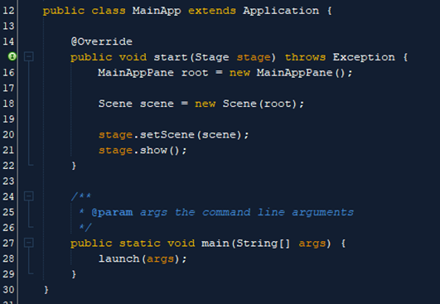
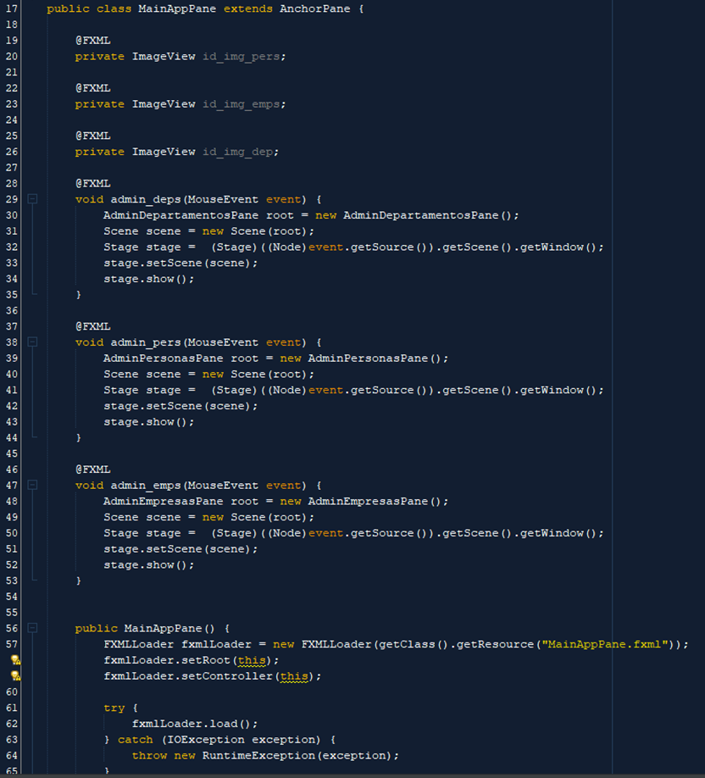
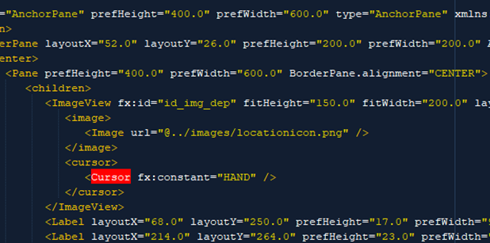

Slide 22
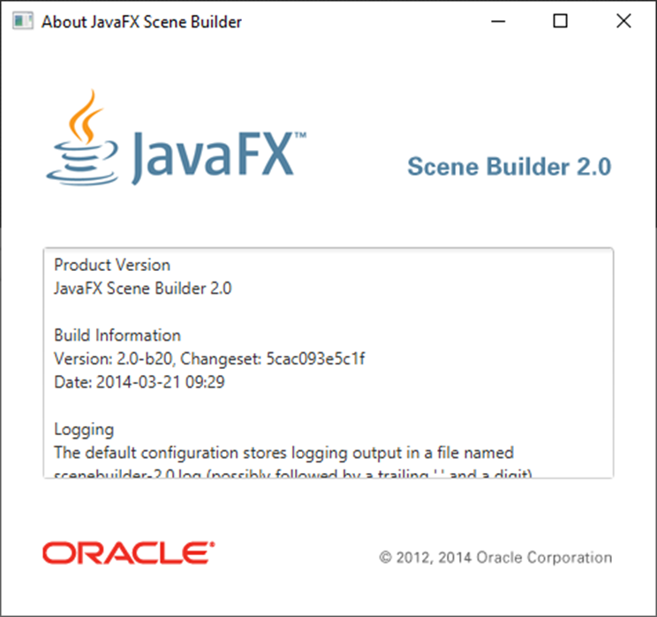

No te preocupes por el diseño
Tenemos el Scene Builder 2.0
Funciona igual que los filtros de diseño rápido tipo Visual Studio de Microsoft.
Tiene los mismos elementos: panes, containers, form controls, data controls, graphics y más.

Slide 23
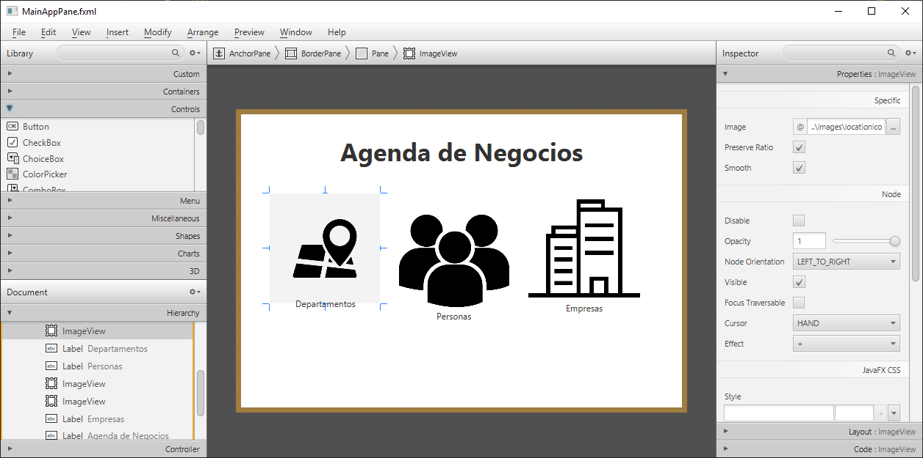
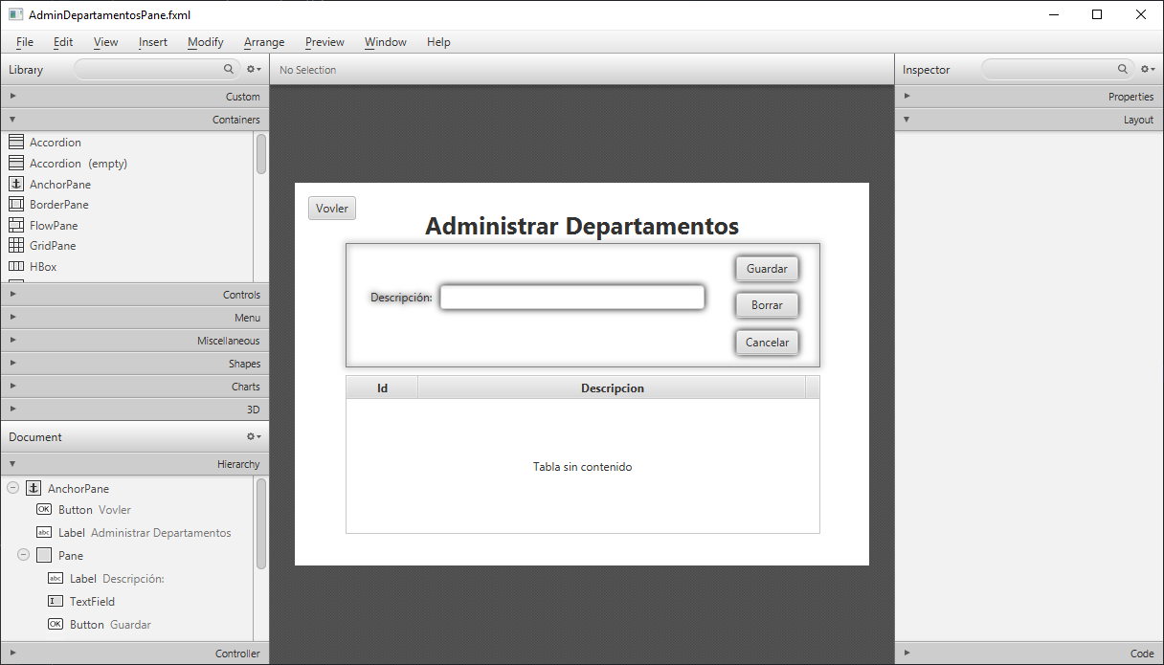
Diseño de nuestro ejemplo
Pantalla de inicio
Pantalla de departamentos

Slide 24
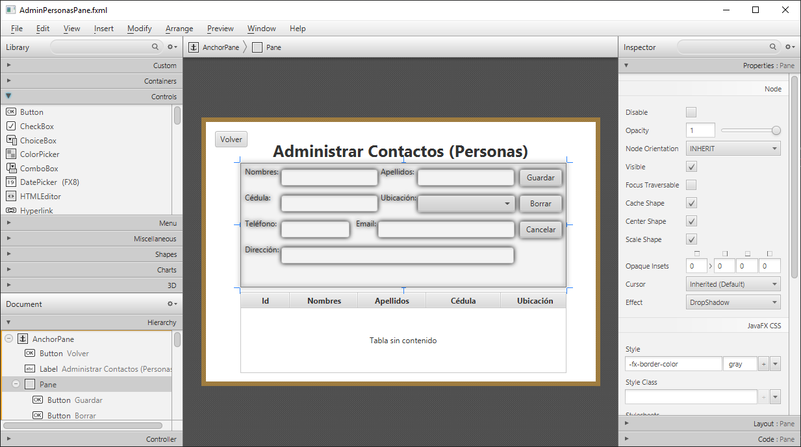
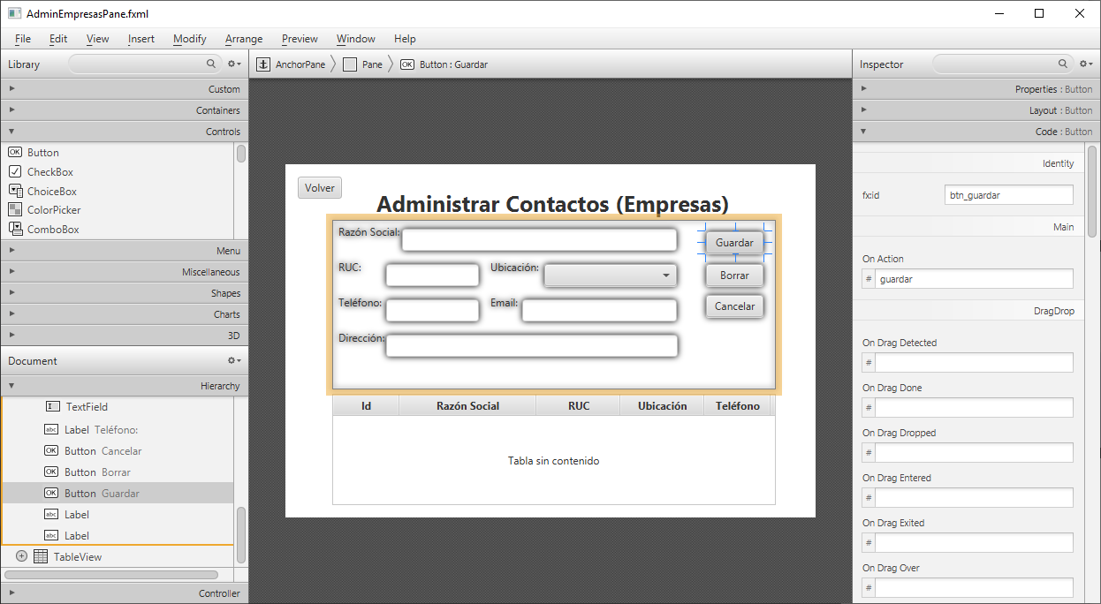
Diseño de nuestro ejemplo
Pantalla de Contactos (Personas)
Pantalla de Contactos (Empresas)

Slide 25
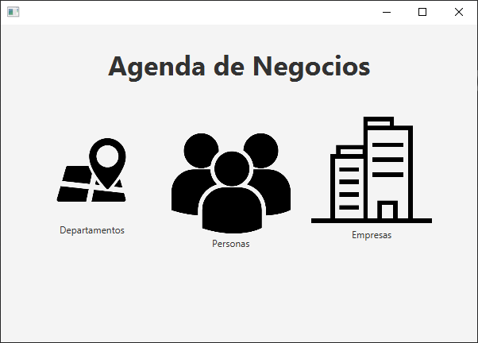
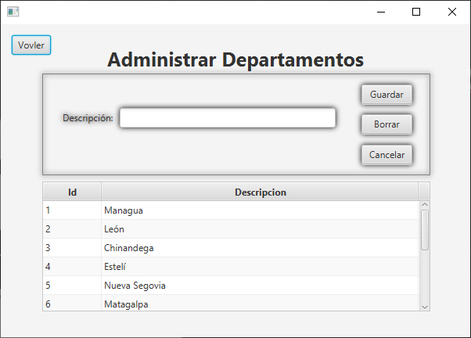
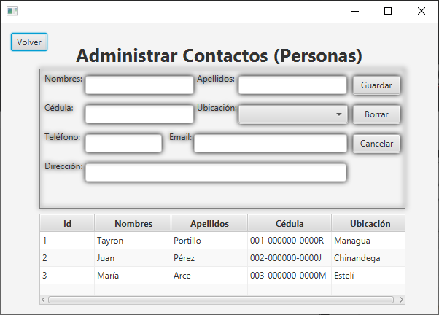
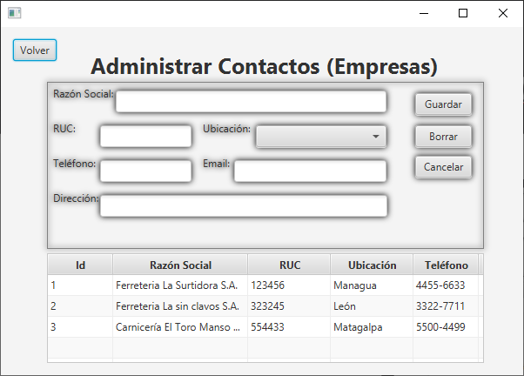

Slide 26
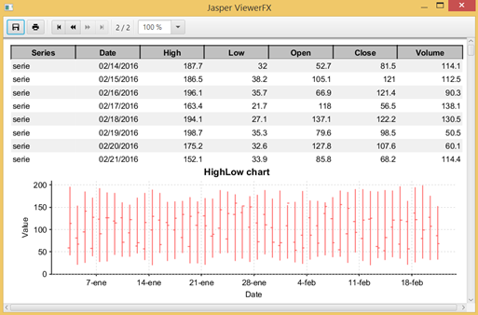
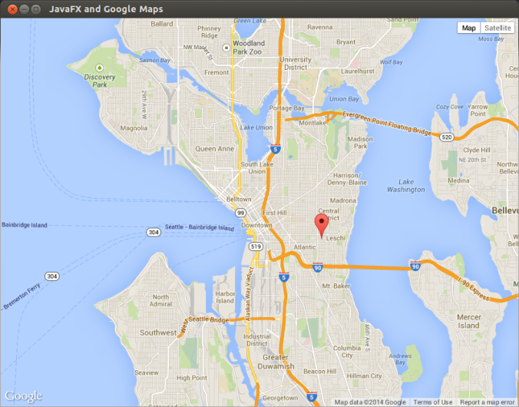
Dos herramientas importantes
Jasper Reports
GMapsFX
http://acodigo.blogspot.com/2016/02/visualizar-reportes-jasper-en-javafx.html
https://rterp.wordpress.com/2014/04/25/gmapsfx-add-google-maps-to-your-javafx-application/

Slide 27

Porqué nos presentas el framework menos popular?
Por que en términos generales los developers en cualquier tecnología en Nicaragua inician desarrollando aplicaciones windows y completan ciclos de desarrollo con éstas, así que es mas entendible desde un punto de vista de aprendizaje porque ya tienen una referencia cognositiva.
Por que soy medio TROL y me gusta generar controvercia para que la gente reacciones y muestren sus aportes en base a sus experiencias.

Slide 28
Y después que sigue?
Iniciarte en el desarrollo web con JSP y Servlets.
Aprender HTML, CSS, Javascript y edición de imágenes básica.
Hasta este punto asumimos que conoces de la JEE y sobre web services, XML y JSON.
Aprender cualquiera de estos frameworks de javascript: vue.js, angular.js o react.js.
Luego puede entrar el extraordinario mundo de Spring y el desarrollo de soluciones en la nube.
Aprender desarrollo de aplicaciones móviles con lenguajes de programación nativos para sistemas operativos IOS y Android.
También puedes incursionar en el mundo de desarrollo móvil con cross platform frameworks como flutter de Google.

Slide 29
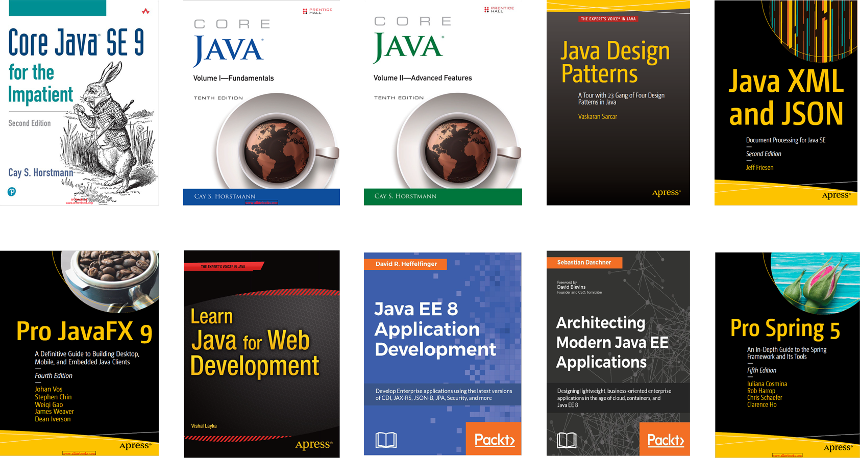
Donde puedo aprender Java?

Slide 30
Muchas gracias por su atención
Conversemos

